Slide 1


Specifikacija i Modelovanje Softvera Software Systems Modeling Poglavlje 01.01. Inženjerstvo zahteva
Prof.dr Branko Perišić
perisic@uns.ac.rs

Slide 2
Programiranje sistema
Programiranje
Sistem
Sistem
ProgramiranjeSistema

Slide 3
Sistem - 1
Pod pojmom SISTEM podrazumevamo organizovan skup činilaca, sa jasno definisanim međusobnim vezama, koji deluju radi ispunjenja nekog postavljenog cilja.
Bez obzira na inicijalno uspostavljanje, svaki pojedinačni sistem poseduje:
(a) MISIJU (cilj ili skup ciljeva zbog kojih postoji)
(b) ORGANIZACIONU STRUKTURU
(skup činilaca i veze među njima koje formiraju topologiju sistema)
(c) FUNKCIONALNU STRUKTURU
(aktivnosti koje sprovodi)
(d) INFORMACIONU STRUKTURU
(sveukupnost semantičkih pretstava sa kojima i nad kojima obavlja funkcionalne transformacije (c))
(e) UPRAVLJAČKU STRUKTURU
(prinudu, unutrašnju ili spoljašnju, koja usklađuje ukupno ponašanje sistema)

Slide 4
Invarijante u razvoju softvera
... Softver se RAZVIJA (develop) a ne PROIZVODI (manufacture)... (Pressman, 1997.)
Praksa stimuliše izgradnju složenih softverskih sistema na osnovu gotovih softverskih “paketa” koje je moguće po volji prilagođavati. (Commercial-Of-The-Shelf - COTS).
Šabloni - Patterns
Softverske komponente – Component Based Design
Modelom upravljana arhitekture – Model driven architecture
Servis orijentisana arhitektura – Service oriented architecture

Slide 5
Uobičajene aktivnosti u razvoju softvera
Zahtev i specifikacije;
Dizajn;
Modelovanje;
Programiranje – Konstrukcija koda;
Obezbeđenje kvaliteta;
Instalacija i uvođenje u eksploataciju;
Upravljanje procesom;

Slide 6
Poteškoće i rizici u softverskom inženjerstvu
• Kompleksnost i nivo detalja;
• Koju tehnologiju odabrati?
• Koliko su zahtevi precizno definisani?
• Kakvom veštinom iznanjem vladamo?
• Promene su sastavni deo prirode softvera;
• Globalni aspekti primene;
• Politički i organizacioni rizici;

Slide 7
SWEBOK V.3.0
SoftWare
Engineering
Body
Of
Knowledge

Slide 8
15 SWEBOK Knowledge Areas
Software Requirements
Software Design
Software Construction
Software Testing
Software Maintenance
Software Configuration Management
Software Engineering Management
Software Engineering Process
Software Engineering Models and Methods
Software Quality
Software Engineering Professional Practice
Software Engineering Economics
Computing Foundations
Mathematical Foundations
Engineering Foundations
Specifikacija i modelovanje softvera
Projektovanje softvera
Standardizacija i kvalitet softvera
Master akademske studije

Slide 9
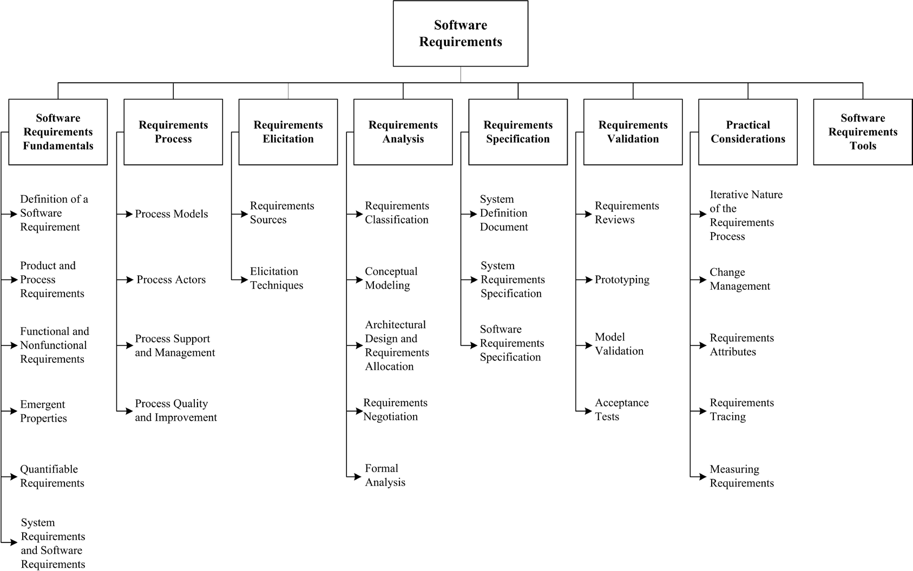

Slide 10
Inženjerstvo zahteva – Requirements engineering - 1
PRVI KORAK U PROCESU
RAZVOJA SOFTVERA
PREDSTAVLJA IZRADA
SPECIFIKACIJE ZAHTEVA
(REQUIREMENTS SPECIFICATION)
(Njegovo Veličanstvo – ZAHTEV)
ZAHTEV JE SVOJSTVO ili OSOBINA KOJA SE MORA ISKAZATI U CILJU STVARANJA PODLOGA ZA REŠAVANJE NEKOG PROBLEMA.

Slide 11
Inženjerstvo zahteva – Requirements engineering - 2
ZAHTEVI SE ODNOSE NA NEKE ASPEKTE FUNKCIONISANJA SISTEMA KOJI JE PREDMET ANALIZE.
PO PRIRODI ZAHTEVI KOJI PROIZILAZE IZ SISTEMA U OPŠTEM SLUČAJU PREDSTAVLJAJU SLOŽENE KOMBINACIJE ZAHTEVA RAZLIČITIH LJUDI NA RAZLIČITIM NIVOIMA ORGANIZACIONE STRUKTURE U AMBIJENTU U KOME SISTEM RADI.

Slide 12
Inženjerstvo zahteva – Requirements engineering - 3
Bohem i Papaccio (1988):
1$ troška za pronalaženje i rešavanje problema u fazi definisanja zahteva implicira
5$ troška njegove korekcije u fazi dizajna, 10$ u toku kodiranja,
20$ u toku testiranja modula (unit) i
200$ nakon isporuke sistema.
Zaključak:
Najjeftinije je “iz prve” korektno formulisati zahteve!

Slide 14
Product and Process Requirements
A product requirement is a need or constraint on the software to be developed. (for example, “The software shall verify that a diagram/project/workspace is saved before exiting.”);
A process requirement is essentially a constraint on the development of the software. (for example, “The software shall be developed using a ModelDrivenSoftwareDevelopment paradigm.”);

Slide 16
Functional and Nonfunctional Requirements
Functional requirements describe the functions that the software is to execute; for example, rotacija selektovane grupe elemenata.;
Nonfunctional requirements are the ones that act to constrain the solution.;

Slide 18
Emergent Properties
Some requirements represent emergent properties of software — that is, requirements that cannot be addressed by a single component but that depend on how all the software components interoperate. (performansa, propustnost, i sl.);
Emergent properties are crucially dependent on the system architecture;

Slide 20
Quantifiable Requirements
Software requirements should be stated as clearly and as unambiguously as possible, and, where appropriate, quantitatively.;
It is important to avoid vague and unverifiable requirements that depend for their interpretation on subjective judgment (“the software shall be reliable”; “the software shall be user-friendly”).

Slide 22
System Requirements and Software Requirements
System requirements are the requirements for the system as a whole.
In a system containing software components, software requirements are derived from system requirements.

Slide 23
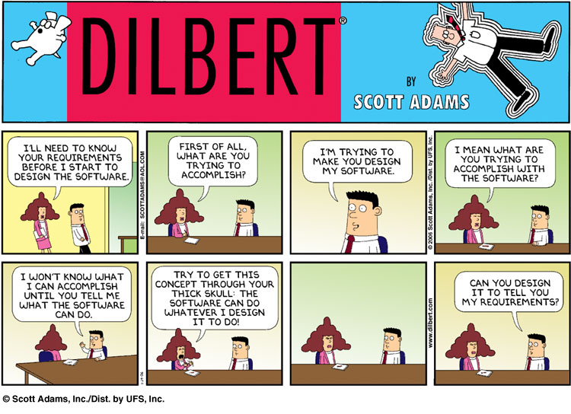
Inženjerstvo zahteva – Requirements engineering - 3

Slide 24
In particular, the topic is concerned with how the activities of elicitation, analysis, specification, and validation are configured for different types of projects and constraints.
The topic also includes activities that provide input into the requirements process, such as marketing and feasibility studies.

Slide 25
Inženjerstvo zahteva – Requirements engineering - 4
Neformalno predstavljanje zahteva
POČETAK
PROCESA
ZAVRŠETAK
PROCESA
Iskazivanje zahteva
Analiza i usaglašavanje zahteva
Konačni validirani specifikacioni dokument
Specifikacija i modeliranje zahteva
Validacija zahteva
Preliminarni specifikacioni dokument

Slide 26
This topic introduces the roles of the people who participate in the requirements process.
This process is fundamentally interdisciplinary, and the requirements specialist needs to mediate between the domain of the stakeholder and that of software engineering.

Slide 27
Inženjerstvo zahteva – Requirements engineering - 5
KORISNICI
ANALITIČARI
TRŽIŠTA
KUPCI
PROPISI i REGULATIVA
Ko ima uticaj na sistem?
RAZVOJNI
TIM
DOMEN PRIMENE
SREDSTVA i
TEHNIKE
ANALITIČAR
SISTEMA
SPECIFIKACIJA
ZAHTEVA

Slide 29
Iskazivanje/prikupljanje zahteva
Pribavljanje zahteva – (requirements capture)
Otkrivanje zahteva - (requirements discovery)
Prikupljanje zahteva –(requirements acquisition)
Izvori zahteva:
CILJEVI SISTEMA (Goals) – (studija izvodivosti!)
DOMENSKO ZNANJE
POGLEDI NAJŠIREG MOGUĆEG SKUPA UČESNIKA
RADNI AMBIJENT
ORGANIZACIONI ASPEKTI

Slide 30
Tehnike Iskazivanja/prikupljanja
INTERVJUI – tradicionalna tehnika
SCENARIJI - (šta ako?, kako se to radi? ...)
PROTOTIPOVI
RADNI SASTANCI – (sinteza pojedinačnih pogleda zainteresovanih strana)
POSMATRANJE – (transparentno)
21..03.

Slide 31
Tipizacija zahteva - 1
Za šta su vezani zahtevi?
Mesto rada (Physical environment)
Gde treba da radi?
Da li postoji jedna ili više lokacija?
Da li postoje ambijentalna ograničenja (tempratura, vlažnost, elektromagnetni uticaji i sl.) ?
Sprega sa okolinom (Interfaces)
Da li postoji komunikacija (ulaz, izlaz, ulaz/izlaz) sa jednim ili više sistema iz okruženja?
Da li postoje nametnute forme komunikacije sa okolinom?
Da li postoje nametnuti medijumi posredstvom kojih se vrši komunikacija sa okolinom?

Slide 32
Tipizacija zahteva - 2
Za šta su vezani zahtevi?
Ljudski faktor (Users or Human factors)
Ko će koristiti sistem?
Da li postoji više tipova korisnika?
Kakav je stepen veštine svakog tipa korisnika u radu sa funkcijama sistema/softvera?
Kakva je obuka potrebna za sve tipove korisnika?
Koliko će korisnicima biti teško/lako da shvate i koriste projektovani sistem?
Koliko će korisniku biti teško/lako da sistem pogrešno iskoristi?

Slide 33
Tipizacija zahteva - 3
Za šta su vezani zahtevi?
Funkcionalnost (Functionality)
Šta sistem treba da radi?
Kada će sistem raditi to što treba da radi?
Da li postoji više režima rada sistema?
Kako i kada sistem može biti promenjen ili poboljšan?
Da li postoje ograničenja vezana za brzinu izvršavanja, vreme odgovora ili propusnost?
Dokumentacija (Dokumentation)
Koliko je dokumentacije potrebno?
Koje tipove dokumentacije sistem zahteva (on-line, off-line)
Kome je svaki tip dokumentacije namenjen?

Slide 34
Tipizacija zahteva - 4
Za šta su vezani zahtevi?
Podatke (Data)
Kakav treba biti format ulaznih/izlaznih podataka?
Koliko često se podaci šalju/primaju?
Koju preciznost zahtevaju algebarska izračunavanja?
Koliko pouzdani moraju biti podaci?
Koliki je obim protoka podataka kroz sistem?
Da li se neki podaci moraju čuvati u zadatom vremenskom periodu ili trajno?

Slide 35
Tipizacija zahteva - 6
Za šta su vezani zahtevi?
Resurse (Resources)
Koji su materijalni, ljudski ili nematerijalni resursi potrebni za izgradnju, korišćenje i održavanje sistema?
Koja znanja moraju posedovati projektanti i programeri?
Koliko fizičkog prostora zauzima sistem?
Kakvi su zahtevi sistema prema napajanju, grejanju i klimatizaciji?
Da li postoji definisan rok za realizaciju (razvoj) sistema?
Da li postoje ograničenja vezana za troškove razvoja, hardvera i/ili sistemskog softvera odnosno alata za razvoj?

Slide 36
Tipizacija zahteva - 6
Za šta su vezani zahtevi?
Bezbednost (Security)
Da li se mora kontrolisati i/ili ograničavati pristup sistemu ili podacima/informacijama?
Kako je moguće obezbediti izolaciju korisničkih domena?
Kako često treba raditi back-up?
Kakav je odnos prema dizaster-recovery svojstvima?

Slide 37
Tipizacija zahteva - 7
Za šta su vezani zahtevi?
Obezbeđenje (potvrdu) kvaliteta (Quality Assurance)
Koji su zahtevi prema pouzdanosti, raspoloživosti, mogućnosti održavanja, zaštiti i drugim atributima kvaliteta?
Na koji način se karakteristike projektovanog sistema moraju demonstrirati korisnicima i/ili kupcima?
Da li sistem mora da detektuje i izoluje greške?
Koje je očekivano srednje vreme između dva otkaza (mean time berween failures)?
Da li postoji maksimalno dozvoljeno vreme do uspostavljanja funkcionalnosti sistema po pojavi greške?
Kako sistem prihvata izmene?
Da li održavanje podrazumeva jedino otklanjanje grešaka ili uključuje i unapređenje proizvoda?
Koje su mere za iskazivanje efikasnosti sistema?
Do kog stepena se očekuje portabilnost sistema?

Slide 39
ANALIZA ZAHTEVA
PREDSTAVLJA PREDMET DOGOVORA PRI ČEMU SE KLJUČNA SVOJSTVA ODVAJAJU OD MANJE VAŽNIH
ČESTO PODRAZUMEVA MODELIRANJE PONAŠANJA KRAJNJIH KORISNIKA, U CILJU BOLJEG RAZUMEVANJA POSLOVNE ULOGE I FUNKCIJA SISTEMA KOJI JE PREDMET A N A L I Z E
PROCES JE ITERATIVAN I ZAHTEVA POVREMENE REDEFINICIJE I RAFINACIJU U HODU!
PROCES JE ISCRPLJUJUĆI I ZAHTEVA
MNOGO VREMENA

Slide 40
Analiza zahteva –(1)
CILJEVI:
Otkrivanje i razrešavanje konflikata između zahteva.
Otkrivanje granica sistema i njegovih interakcija sa okruženjem
Preslikavanje zahteva od strane sistema na zahteve prema softveru (software requirements)

Slide 41
ZAHTEV
GENERALIZUJE/
SPECIJALIZUJE
GENERALIZUJE/
SPECIJALIZUJE
ZAMENJUJE/
PITA SE/
PREDLOŽENA OD
TEMA
Motiv
PREDLOŽENA OD
ODGOVARA
PREDLOŽEN OD
POZICIJA
PODRŽAVA
ARGUMENT
NEGIRA
RAZREŠAVA
KVALIFIKUJE
ZAVISI OD
Pokretač
BIRA
GENERALIZUJE/
SPECIJALIZUJE
PRETPOSTAVKA
VODI KA
ODLUKA
MENJA
IMPLICIRA/
VODI DO/
GENERIŠE
ZAVISI OD
Cilj
OGRANIČENJA
KREIRA/UKLANJA/
MENJA
ZAVISI OD
OBJEKAT
DIZAJNA

Slide 43
Analiza zahteva-(2)
Klasifikacija zahteva:
Zahtevi variraju u zavisnosti od NAMENE i vrste SVOJSTVA (osobine) SISTEMA koji predstavljaju;
Zahtevi prema proizvodu: (obuhvataju zahteve koji definišu karakteristike predmeta primopredaje);
FUNKCIONALNI – mogućnosti (capabilities)
NEFUNKCIONALNI – nametnuta ograničenja koje rešenje treba da zadovoljava (constraints / quality requirements)

Slide 44
Analiza zahteva-(3)
Klasifikacija zahteva:
Zahtevi prema procesu izrade proizvoda: (ograničenja vezana za proces izrade predmeta primopredaje)

Slide 45
The development of models of a real-world problem is key to software requirements analysis.
Their purpose is to aid in understanding the situation in which the problem occurs, as well as depicting a solution.
Hence, conceptual models comprise models of entities from the problem domain, configured to reflect their real-world relationships and dependencies.

Slide 46
Architectural design is the point at which the requirements process overlaps with software or systems design and illustrates how impossible it is to cleanly decouple the two tasks.
Allocation is important to permit detailed analysis of requirements.
Hence, for example, once a set of requirements has been allocated to a component, the individual requirements can be further analyzed to discover further requirements on how the component needs to interact with other components in order to satisfy the allocated requirements.

Slide 47
Another term commonly used for this subtopic is “conflict resolution.”
This concerns resolving problems with requirements where conflicts occur between two stakeholders requiring mutually incompatible features, between requirements and resources, or between functional and nonfunctional requirements, for example.

Slide 48
The use of a formal analysis for requirements expression has two benefits.
First, it enables requirements expressed in the language to be specified precisely and unambiguously, thus (in principle) avoiding the potential for misinterpretation.
Secondly, requirements can be reasoned over, permitting desired properties of the specified software to be proven.

Slide 50
Osobine zahteva - 1
Mogućnost verifikacije unutar zadatih ograničenja koja uključuju i RESURSE.
Promenljivost
Iskazuju se formalizmima iz korisničkog domena
Moraju biti POTREBNI i DOVOLJNI
Moraju biti JEDINSTVENO IDENTIFIKOVANI i uključeni u proces RUKOVANJA KONFIGURACIJOM kroz celokupan životni ciklus predmeta primopredaje!
Moraju biti JEDINSTVENO PREPOZNATI u ELEMENTIMA ARHITEKTURE predmeta primopredaje!
Moraju posedovati JEDINSTVEN PRIORITET:
Esencijalan
Vrlo poželjan
Poželjan
Opcion
Stepen do koga deluje na sistem (domet)

Slide 51
Inženjerstvo zahteva - 2
Karakterizacija zahteva:
1. Da li su zahtevi korektni?
2. Da li su zahtevi konzistentni?
3. Da li su zahtevi kompletni?
4. Da li su zahtevi realni?
5. Da li svaki zahtev opisuje nešto što treba kupcu?
6. Da li se zahtevi mogu verifikovati?
7. Da li se zahtevi mogu propratiti? (trace)

Slide 52
Inženjerstvo zahteva - 3
Šta se očekuje od zahteva?:
1. Bilo koji skup zahteva treba da opiše sve delove sistema uključujući i njegove granice (system boundary).
2. Neophodno je poznavati koji su OBJEKTI ili ENTITETI uključeni u sistem, kakva je njihova struktura (atributi), na koji način su povezani (relations) i koje se transformacije nad njima obavljaju (methods).
3. Po izolovanju elemenata sistema neophodno je koristiti detaljnije tehnike za predstavljanje specifičnosti analiziranog sistema.

Slide 53
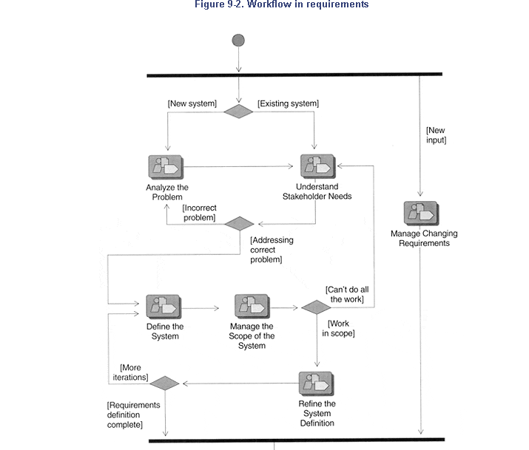
Inženjerstvo zahteva - 3

Slide 54
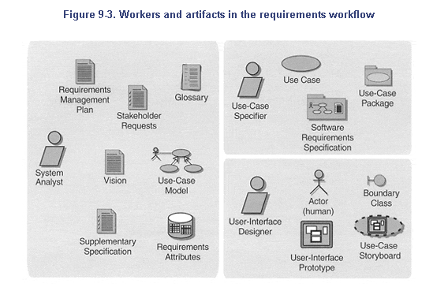
Inženjerstvo zahteva - 3

Slide 55
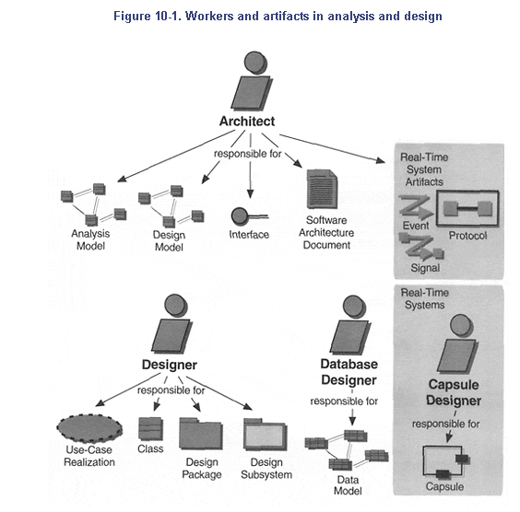
Inženjerstvo zahteva - 3

Slide 56
Specifikacija i Modelovanje Softvera Software Systems Modeling Poglavlje 01.01 Inženjerstvo zahteva
P i t a nj a ?

Slide 57
Specifikacija i Modelovanje Softvera Software Systems Modeling Poglavlje 01.02. Uvod u modelovanje
Prof.dr Branko Perišić
perisic@uns.ac.rs

Slide 58
Inženjerstvo zahteva - Modelovanje
MODEL TOKOVA PODATAKA
MODEL TOKOVA KONTROLA
MODEL STANJA
MODEL DOGAĐAJA
MODEL KORISNIČKIH INTERAKCIJA
MODEL OBJEKATA
MODEL SLUČAJEVA KORIŠĆENJA
Modelovanje je fundamentalna aktivnost u procesu analize i specificiranja zahteva.
Svrha modela je da doprinesu boljem RAZUMEVANJU problema koji se rešava a ne njegovo REŠAVANJE.
KONCEPTUALNI MODELI – služe kao ilustracija konteksta sistema, scenarija korišćenja, glavnih entiteta domena primene, tokova podataka, informacija i dokumenata, tokova procesa rada i sl.
Koristi formalne notacije
vezane za metodologiju
modelovanja
Na izbor modela direktan uticaj imaju:
Priroda problema koji se rešava
Nivo ekspertskog znanja analitičara
Način na koji kupac/korisnik iskazuje zahteve
Raspoloživost metoda i alata
Cilj: Formalni modeli

Slide 59
Zbog čega modelujemo?
Modelovanje omogućava
Stvaranje podloga za strukturiranje rešenja
Eksperimentisanje u cilju istraživanja više verzija rešenja
Oslonac na APSTRAKCIJE u cilju rukovanja složenošću
Skraćenje vremena izrade proizvoda
Smanjenje troškova razvoja
Rukovanje rizicima

Slide 60
Zbog čega Formalni modeli?
Formalni modeli koriste notacije zasnovane na
elementima korišćene metodologije modelovanja !
Govorni i pisani jezik – neizbežan formalizam za predstavljanje zahteva, zbog čega analitičar mora biti obučen da jezik koristi jednostavno i koncizno i da izbegava klasične uzroke nerazumevanja:
Duge rečenice sa mnogo umetnutih iskaza.
Korišćenje termina koji se mogu interpretirati na više različitih smislenih načina.
Nekonzistentnost korišćenja termina (sinonima)
Predstavljanje skupa zahteva kao jednog (pomanjkanje analitičnosti)

Slide 61
Model - 01
Šta se očekuje od modela?:
1. Da obezbedi preciznost (Accuracy) pri modelovanju.
2. Da poseduje internu i eksternu konzistentnost.
3. Da se može obrazložiti na jednostavan način.
4. Da se mogu menjati uz minimalan napor.
5. Da budu što je moguće jednostavniji ali ne i BANALNI!

Slide 62
Šta je modelovanje?
Razdvajanje PROBLEMA od REŠENJA:
Postojanje odvojene specifikacije problema je korisno jer:
Najočigledniji problemi možda i nisu oni koje je potrebno rešavati!
Se iskazi vezani za problem mogu lakše izolovati i raspraviti sa svim zainteresovanim stranama;
Se iskazi vezani za problem mogu koristiti za ocenjivanje različitih varijanti (kandidat) rešenja;
Iskazi o problemu predstavljaju nezamenjiv izvor za generisanje test-scenarija;
Nezavisno od toga neophodno je proveriti:
Da li predloženo rešenje korektno rešava iskazani problem;
Da li iskazi vezani za problem odgovaraju potrebama svih zainteresovanih strana;

Slide 63
Šta je modelovanje?
Razdvajanje domena problema i domena rešenja
Problemska
situacija
Specifikacija
problema
Validacija
Verifikacija
Korespondencija
Korektnost
Rešenje
problema
Sistem

Slide 64
Šta je modelovanje? - Motivacija
Modelovanje predstavlja ključni alat u inženjerstvu.
U cilju analize i dizajna složenih sistema inženjeri rutinski kreiraju niz modela različitog tipa i
MODELI PREDSTAVLJAJU APSTRAKCIJE SISTEMA i/ILI NJEGOVOG OKRUŽENJA;
Proces modelovanja je proces izgradnje asptrakcija realnog sveta;
Apstrakcije predstavljaju pojednostavljenje jer:
IGNORIŠU IRELEVANTNE DETALJE i
PREDSTAVLJAJU i OPISUJU JEDINO RELEVANTNE DETALJE;
Šta je relevantno ili irelevantno isključivo zavisi od NAMENE MODELA!

Slide 65
Šta je modelovanje? - Motivacija
Model je apstrakcija koja opisuje podskup nekog sistema;
Pogled je odabir aspekata modela;
Notacija je skup grafičkih ili tekstualnih pravila koja služe za predstavljanje pogleda;
Pogledi i modeli jednog te istog sistema se mogu prekrivati;
Primeri:
Sistem: Avion
Model: Simulator letenja
Pogledi: Spoljašnjost, kablovi, sistem dotoka goriva, komunikacioni sistem, ...

Slide 66
Fenomeni i koncepti
Fenomen
Objekat domena realnog sveta kakvog ga vidimo!
Primer1: Čas na kome ste trenutno prisutni;
Primer2: Moj mobilni telefon;
Koncept
Opisuje zajedničke osobine fenomena.
Primer1: Predavanja iz Specifikacije i modelovanja softwera;
Primer2: LG mobilni telefon sa ekranom osetljivim na dodir;
Koncept je uređena trojka:
Ime (Po njemu se razlikuje od drugih koncepata);
Svrha (Svojstvo na osnovu koga je moguće odrediti da li posmatrani fenomen pripada konceptu);
Primerci (Skup konkretnih primeraka fenomena koji čine koncept);

Slide 67
Fenomeni i koncepti
Ime
Svrha
Primerci
Uređa za
Časovnik
Merenje vremena.
Apstrakcija:
Klasifikacija fenomena u koncepte.
Modelovanje:
Razvoj apstrakcija sa ciljem da se formulišu odgovori na pitanja vezana za određene fenomene uz ignorisanje irelevantnih detalja.

Slide 68
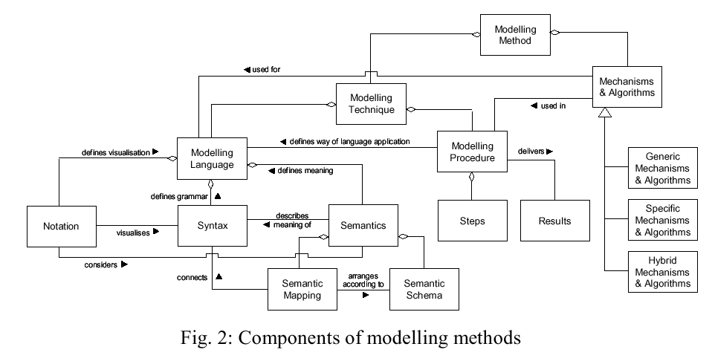
Metode modelovanja

Slide 69
Šta je modelovanje? - Domain
Domen
Polazna tačka Modelom upravljanog razvoja softvera ( Model Driven Software Development (MDSD)) je uvek DOMEN.
Domen opisuje ograničenu oblast od interesa ili poznavanja.
Domen obično predstavlja rekurzivno kompozitnu strukturu (sadrži poddomene);
Domenski specifično modelovanje (Domain Specific Modeling – DSM) se primarno posmatra kao ideja kreiranja modela za domen uz oslonac na odgovarajući jezik (Domain Specific Language – DSL);
Naš domen od interesa u toku praktične primene naučenog u sklopu ovog kursa predstavlja:
Generički Grafički Editor

Slide 70
Šta je modelovanje? – Domen

Slide 71
Šta je modelovanje? – Domeni
DOMEN PROBLEMA:
Sistemi realnog sveta - System Analysis
Modeli sistema realnog sveta – System Modelling
Zahtevi – Requirements Engineering
DOMEN REŠENJA:
Apstraktna rešenja (Abstract Solutions)
Modeli rešenja (Solution Models)
DOMEN IMPLEMENTACIJE:
Konkretna rešenja (Concrete Solutions)
Modelovanje niskog nivoa (Low Lewel Modeling – programiranje)

Slide 72
Šta je modelovanje? – Produkti domena
Specifikacija
Zahteva
Specifikacija
Dizajna
<<rafines>>
<<rafines>>
Predstavljaju istu “stvar” na različitim nivoima apstrakcije.
Implementacija

Slide 73
Šta je modelovanje? – Domen problema
Domen problema:
Opisuje relevantne karakteristike problema/sistema koji neko namerava da reši/automatizuje;
Generički Editor
Predstavlja osnovni izvor:
FUNKCIONALNIH i
NEFUNKCIONALNIH ZAHTEVA (OGRANIČENJA)
Razumevanje domena problema predstavlja preduslov za efikasno i efektivno dizajniranje rešenja;
Predstavlja mesto na kome se različite zainteresovane strane sreću u cilju postizanja međusobnog razumevanja i/ili konsenzusa u vezi sa posmatranim problemom/sistemom;

Slide 74
Šta je modelovanje? – Domen problema
Rukovanje složenošću:
Apstrakcije:
Zanemarivanje detanja u cilju sagledavanja “cele slike”;
Posmatranje objekata kao identičnih ignorisanjem određenih razlika;
(Napomena: prilikom formulisanja bilo koje apstrakcije neophodno je doneti odluku o tome šta je bitno?)
Dekompozicija:
Razlaganje problema na delove koje je moguće nezavisno analizirati;
(Napomena: delovi neke celine su retko stvarno nezavisni!)

Slide 75
Šta je modelovanje? – Domen problema
Rukovanje složenošću:
Projekcija:
Razdvojiti različite poglede i nezavisno ih opisati;
Razlikuje se od dekompozicije jer ne deli prostor problema;
(Napomena: različiti pogledi su u dugom vremenskom periodu nekonzistentni);
Modularizacija:
Izbor struktura sa visokim stepenom stabilnosti u vremenu (cilj lokalizacija promena);
(Napomena: izbor bilo koje strukture će neke promene učiniti jednostavnijim dok će druge učiniti težim!);

Slide 76
Šta je modelovanje? – Formalni modeli

Slide 77
Šta je modelovanje? – Formalni modeli
Bilo koja formalna metoda poseduje POTENCIJAL za poboljšavanje kvaliteta i produktivnosti u procesu razvoja softvera:
Rano uočavanje grešaka
Razvoj sigurnog, pouzdanog, bezbednog softverskog sistema;
Podrška validaciji implementacija;
Podrška simulacijama, animacijama, dokazima, izvršavanju i transformacijama;
Nezaobilazne su kada se projektuju sistemi sa kritičnom misijom;
Potvrda korišćenja propisa i standarda;

Slide 78
Šta je modelovanje? – Meta-Model

Slide 79
Šta je modelovanje? – Meta-Model
Šta su Meta-Podaci?
Metapodaci su strukturirane “informacije” koje opisuju, objašnjavaju, lociraju i/ili na drugi način obezbeđuju jednostavnije pribavljanje, korišćenje ili rukovanje nekim informacionim resursima;
Metapodaci se obično definišu kao PODACI o PODACIMA ili INFORMACIJE o INFORMACIJAMA;
Šta je Meta-Model?
Meta-Model je model koji sadrži iskaze vezane za modelovanje;
Opisuje moguće strukture modela na bilo koji apstraktni način;
Metamodeli i modeli su u odnosu kao klase i objekti;

Slide 80
Šta je modelovanje? – DSL

Slide 81
Šta je modelovanje? – DSL
Jezik specifičan za domen (Domain Specific Lanquage) se namenski kreira za rešavanje problema koji pripadaju jednom ograničenom domenu;
Jezici specifični za domen se nalaze negde između jednostavnih programskih jezika i jezika za skriptovanje;
Obično se koriste na način koji je sličan korišćenju programskih biblioteka kod konvencionalnih programskih jezika;
Često korišćeni sinonim za DSL je jezik za modelovanje!
Razlikuju se po sadržanoj snazi modelovanja i složenosti i kreću se od jednoistavnih tekstualnih do vizualnih sa kontekstno osetljivim editorima;
Generički DSL editori – UML alatke!

Slide 82
Šta je modelovanje? – Domen rešenja
Domen rešenja:
Describes the relevant characteristics of defined solution for specified problem/system,
The available technologies to build the solution
Architectures and patterns used,
Internal architecture specification,
Internal structure specification,
Software system specification,
Functional and nonfunctional Requirements mapping to the elements of specified solution domain.

Slide 83
Šta je modelovanje? – Domen implementacije
Domen implementacije:
Opisuje relevantne karakteristike KONKRETNE IMPLEMENTACIJE definisanog REŠENJA!
Definiše preslikavanje platforme REŠENJA na odabranu IMPLEMENTACIONU platformu!
Opisuje primenu specifičnih ARHITEKTIONSKIH i DIZAJNERSKIH OBRAZACA (patterns)!
Definiše preslikavanje između ZAHTEVA, FUNKCIJA i PROGRAMSKOG KODA koji implementira funkcije!
Programski jezik predstavlja META-JEZIK NAJNIŽEG NIVOA APSTRAKCIJE za odabranu softversku platformu.
KONKRETAN PROGRAMSKI KOD predstavlja model na najnižem nivou apstrakcije.

Slide 84
Šta je modelovanje? – Aspekti
Aspekti modelovanja:
Opisuju različite aspekte (poglede) na sistem/rešenje:
Pogled sa aspekta poslovnih procesa (Busines Process View (eg. BPM))
Funkcionalni pogled (Functional View – (eg. UML - USE CASE VIEW))
Logički pogled (Logical View –(eg. CLASS DIAGRAM, CONCEPTUAL DATA MODEL))
Pogled sa aspekta sastava (Component View (Statical Architecture – UML Component Diagram))
Pogled sa aspekta konkurentnosti u radu (Concurency View (Dynamic Behaviour of a System – UML Sequence Diagram, State Diagram, Activity Diagram))
Pogled sa aspekta infrastrukture – raspoređenosti (Deployment View (Physical Architecture View – UML Deployment Diagram))
Kako odabrati minimalni podskup relevantnih pogleda?

Slide 85
Šta je modelovanja? – Pitanja projektanata
Koje je informacije potrebno ugraditi u model u cilju dobijanja smislenih odgovora njegovom direktnom interpretacijom?;
Koji nivo apstrakcije je pogodan za posmatrani model?
Koji su matematički aparati i/ili notacije pogodne za prikazivanje modela;
Da li model odgovara nameni?
Da li je model dovoljno precizan da je moguće na osnovu njega potvrditi izvedene zaključke i/ili predpostavke?

Slide 86
Šta je modelovanje? – Dijagrami
Dijagrami za modelovanje
Vizualne šeme koje predstavljaju konkretan aspekt sistema/rešenja/problema na bazi predefinisane vizualne notacije:
Use Case Diagram
ER Dijagram
Class Diagram
Object Diagram
State Diagram
Activity Diagram
Component Diagram
Collaboration diagram
Sequence Diagram
Deployment Diagram
....
Kako odabrati minimalnu podskup potrebnih dijagrama?

Slide 87
Šta je modelovanje? – Elementi
Elementi modela:
Gradivni elementi sa pridruženim Vizualnim predstavama koje zavise od konkretnog dijagrama modela:
KLASA (Class)
OBJEKAT (Object)
STANJE (State)
UČESNIK (Actor)
SLUČAJ KORIŠĆENJA (Use Case)
SPREGA - INTERFEJS (Interface)
AKTIVNOST (Activity)
ZABELEŠKA (Anotation)
ČVOR (Node)
PAKET (Package)
MEĐUSOBNE VEZE (Reelationship)
...

Slide 88
Šta je modelovanje? – Softver?
Zašto modelovati softver?
Složenost softvera dramatično raste
Npr. Windows XP > 40 miliona linija koda!
Jedan programer više nije u stanju rukovati ovom količinom koda niti njegovim delovima.
Kod nije lako razumeti ako ga sami niste pisali!
Nužno je iznači jednostavnije načine predstavljanja složenih softverskih sistema!
MODELOVANJE predstavlja sredstvo za rukovanje složenošću!

Slide 89
Šta je modelovanje? – Softver?
Između ljudi i softvera postoji jaka zavisnost:
Složeni načini INTERAKCIJE!
Interakcija u DUGOM VREMENSKOM PERIODU;
REAKTIVNI REŽIM RADA!
Interakcija koja zavisi od OKRUŽENJA!
…softverski sistemi i ljudske aktivnosti oblikuju jedni druge na vrlo složen način!

Slide 90
Šta je modelovanje? – Softver?
Problemi koje rešavamo softverski su najčešće “kvarni”:
Ne postoji KONAČNA formulacija problema;
Ne postoji KRITERIJUM OKONČANJA (svako novo rešenje vodi do boljeg razumevanja i porađa nove zahteve);
REŠENJA NIJE MOGUĆE lako klasifikovati kao DOBRA ili LOŠA;
NE postoje OBJEKTIVNI TESTOVI na osnovu kojih je moguće egzaktno oceniti kvalitet rešenja (NE POSTOJI ETALON!);
Svaki problem je JEDINSTVEN;
Svaki problem se može smatrati posledicom nekog drugog problema;
Problemi obično imaju jaku POLITIČKU, MORALNU ili PROFESIONALNU pozadinu;

Slide 91
Osnovni elementi arhitekture i tehnika modelovanja
Modelovanje je fundamentalna aktivnost u procesu analize i specifikacije zahteva;
Cilj modela je da doprinese JASNOĆI i RAZUMLJIVOSTI analiziranog problema ili predloženog rešenja, bez da se problem, u ovoj fazi, stvarno reši!
KONCEPTUALNI MODELI – služe kao ilustracija konteksta sistema, scenarija upotrebe, glavnih činilaca domena problema, tokova podataka, informacija i dokumenata, tokova posla i sl.

Slide 92
Osnovni elementi arhitekture i tehnika modelovanja
DFM – Data Flow Model
CFM – Controle Flow Model
SM – State Model
EM – Event Model
UIM – User Interaction Model
OM – Object Model
BPM – Busines Process Model
UCM – Use-Case Model
...

Slide 93
Kako odabrati tehnike modelovanja?
Obično zavisi od:
PRIRODE PROBLEMA – Domen problema (Not all problem domains are “equaly suitable” for any particular modeling technic application.)
Nivoa EKSPERTNOSTI analitičara;
Načina na koji kupci/korisnici iskazuju zahteve;
Raspoloživih alata i metoda;
...

Slide 94
Specifikacija i Modelovanje Softvera Software Systems Modeling Poglavlje 01.02 Uvod u modelovanje
P i t a nj a ?

Slide 95
Specifikacija i Modelovanje Softvera Software Systems Modeling Poglavlje 01.03. Modelovanje zahteva (Requirements modeling)
Prof.dr Branko Perišić
perisic@uns.ac.rs

Slide 96
Modelovanje zahteva - Agenda
Uvod u modelovanje zahteva
Sybase PowerDesigner Data Architect
Modelovanje zehteva

Slide 97
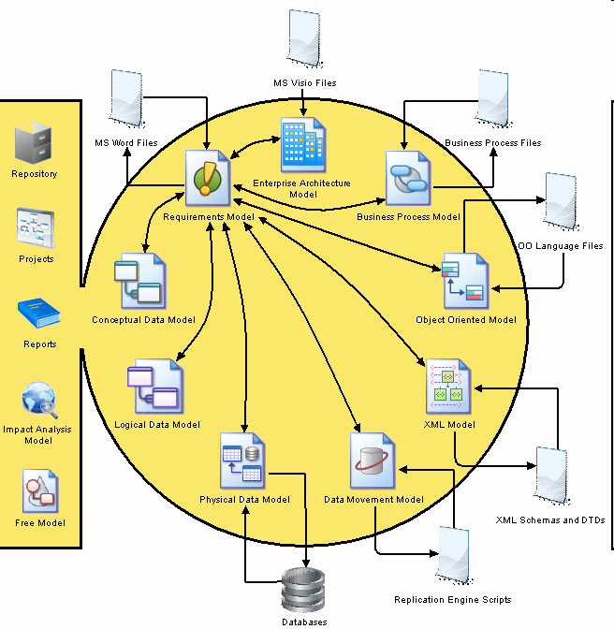
PD-15 Uvod u modelovanje zahteva
Model zahteva (RQM) pomaže pri analizi bilo koje vrste zahteva koji su dati u PISANOJ FORMI i omogućava povezivane GRUPA KORISNIKA sa GRUPAMA PROJEKTANATA/PROGRAMERA koji te zahteve trebaju pretočiti u funkcije softverskog proizvoda.
Pored toga svojstvo povezivanja modela i njihovoih objekata na različitim nivoima apstrakcije, omogućava PRAĆENJE (Traceabillity) zahteva kroz njihove transformacije u druge apstrakcije softverskog PROJEKTA.

Slide 98
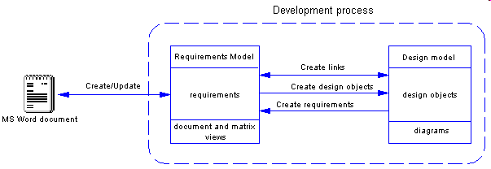
Getting Started with Requirements Modeling

Slide 99
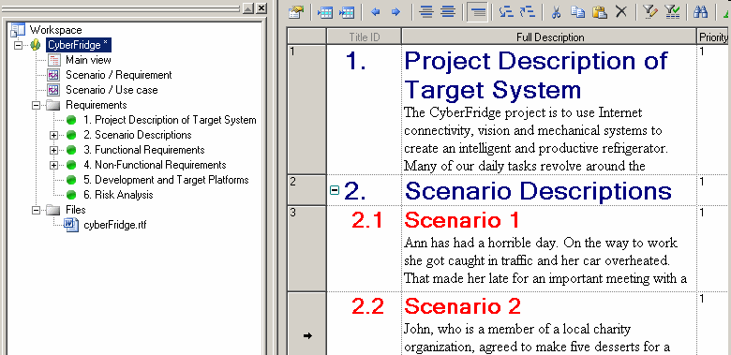
Getting Started with Requirements Modeling

Slide 100
Getting Started with Requirements Modeling

Slide 101
Getting Started with Requirements Modeling
Building a Requirements Model
A requirements model contains a set of requirements, which can be displayed and manipulated in any number of requirements views. You can differentiate views by selecting requirements, customizing columns, or changing the traceability matrix type.
There are three types of views in a requirements model:
Requirements document views – list requirements in a hierarchy
Traceability matrix views - display the links between requirements and design objects (objects from other types of models), external files or other requirements
User allocation matrix views – display the links between requirements and the users and groups who will fulfill them
Creating a Requirement View You can create a requirement view in an existing RQM from the Browser or the toolbar.
RQM Objects PowerDesigner lets you create requirements and other related objects to build your RQM.
Requirements Document Views A requirements document view displays a list of written requirements in a hierarchic grid.
Traceability Matrix Views A traceability matrix view displays the links between requirements and objects from other types of models, external files or other requirements.
User Allocation Matrix Views A user allocation matrix view displays the links between requirements and the users and groups who will fulfill them.
Requirements (RQM) A requirement is a clear and precise description of an action that must be implemented during a development process.
Users and Groups (RQM) Users are all the people concerned by at least one requirement defined in a requirements model. Groups are teams of users (e.g. a QA team) concerned by at least one requirement defined in a requirements model.
Glossary Terms (RQM) Glossary terms are clearly defined words used to avoid misinterpretations in a requirements model. Use the Description sub-tab on the Notes tab of a glossary term property sheet, to give a full and precise description of a glossary term.
Business Rules (RQM) A business rule is a rule that your business follows. It is a written statement specifying what an information system must do or how it must be structured. It could be a government-imposed law, a customer requirement, or an internal guideline.

Slide 102
Specifikacija i Modelovanje Softvera Software Systems Modeling Poglavlje 01.03. Modelovanje zahteva (Requirements modeling)
P i t a nj a ?

Slide 103
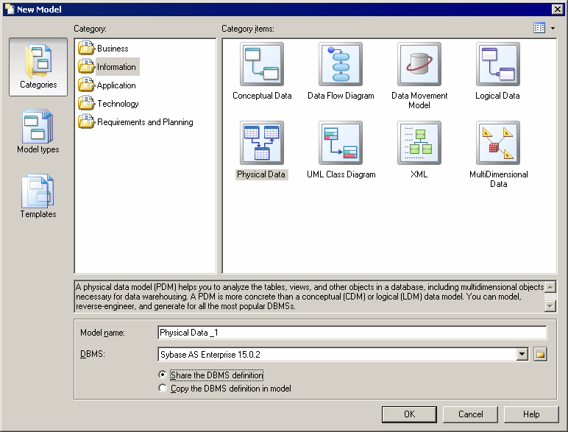
Getting Started with Requirements Modeling

Slide 104
Getting Started with Object Oriented Modeling

